Slide 1
Микроэлектроника
11-лекция
Интегралды схеманың активті элементтері
PhD, Карибаев Б.А.
(04.04.2023)

Slide 2
Негізгі қолданылған әдебиет
Т.В. Свистова. ОСНОВЫ МИКРОЭЛЕКТРОНИКИ, 2017

Slide 3
Жартылай өткізгішті ИС технологиясы планарлы технология (ағылшын тілінен planar – жазық) негізінде дамыды.
Жартылай өткізгішті ИК-ті дайындаудың негізгі технологиялық процестер – жартылай өткізгіш материалда жергілікті аймақтар құрылатын және өткелдер, құрылымдар мен тізбек элементтері қалыптасатын процестер болып табылады. Оларға мыналар жатады: қоспалардың кремнийге жергілікті диффузиясы, ионды қоспалау (ионное легирование)және электр өткізгіштігінің қарама-қарсы типті кремний пластинасында монокристалды кремний қабаттарының эпитаксиалды өсуі (эпитаксиальное наращивание). Осыған байланысты барлық жартылай өткізгішті ИС технологиялық белгілері бойынша екі топқа бөлінеді: тек диффузиялық процестерді қолдану арқылы дайындалған ИС және өндірісінде эпитаксиалды өсу, диффузия және иондық қоспаларды біріктіру процестері біріктірілген ИС. Бірінші топтағы микросұлбаларды жасау технологиясын жазық-диффузия, ал екінші топты жазық-эпитаксиалды деп атайды.

Slide 4
Жартылай өткізгіш элементі жартылай өткізгіш материалдың жергілікті аймағына сәйкес келеді, оның қасиеттері мен сипаттамалары дискретті элементтердің (транзисторлар, резисторлар, конденсаторлар және т.б.) функцияларын орындауды қамтамасыз етеді. Белгілі бір элементтің функцияларын орындайтын әрбір жергілікті аймақ басқа элементтерден оқшаулауды талап етеді. Электр тізбегіне сәйкес элементтер арасындағы қосылымдар, әдетте, бетіне тұндырылған (напыленный) металл өткізгіштер немесе жоғарықоспалы жартылай өткізгішті перемычка арқылы жүзеге асырылады.
Жартылай өткізгішті ИК-тердің конструкция түрі келесідей анықталады:
жартылай өткізгіш материал;
жергілікті жерлерді құрудың және олардағы элементтерді қалыптастырудың технологиялық әдістерін;
кристалдағы элементтерді оқшаулау әдістері;
қолданылатын транзисторлардың түрі мен құрылымы.

Slide 5
Элементтерді изоляциялаудың әдістері
Қысқа тұйықталуларды және күтпеген өзара байланыстардың пайда болуын болдырмау үшін жеке ИС элементтері оқшауланған. Оқшаулаудың келесі түрлері белгілі:

Slide 6
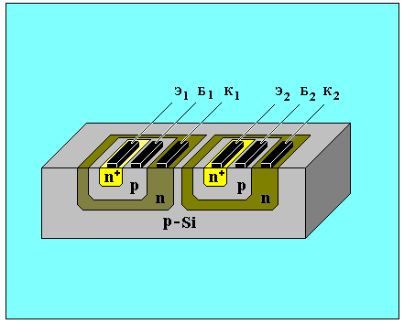
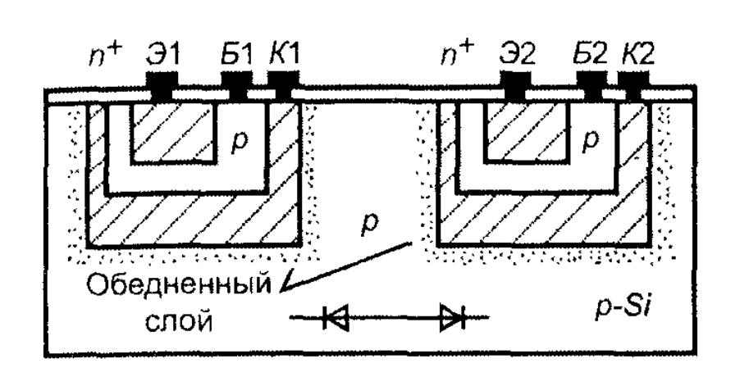
Кері бағыттағы p-n өткелдерін жасау арқылы оқшаулау
Мұнда коллектор электр өткізгіштігінің қарама-қарсы түріне ие төсемшеге батырылады. Бұл жағдайда төсемше мен әрбір коллектор арасында (p-типті субстратта n-p-n транзисторлары пайдаланылады) транзисторды оқшаулайтын p-n өтуі пайда болады.

Slide 7
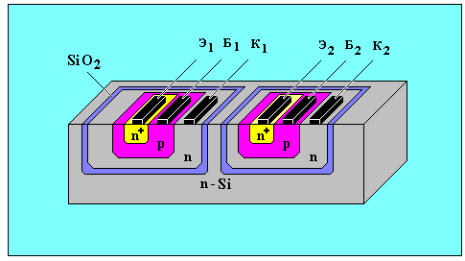
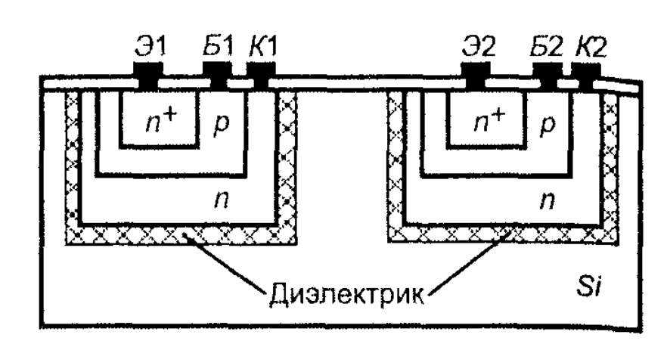
Диэлектрлік оқшаулау
Оны жасау үшін изопланарлы процесс қолданылады, ол алдыңғыға ұқсас, бірақ қымбатырақ болса да, элементтердің жоғары тығыздығына қол жеткізуге мүмкіндік береді.

Slide 8
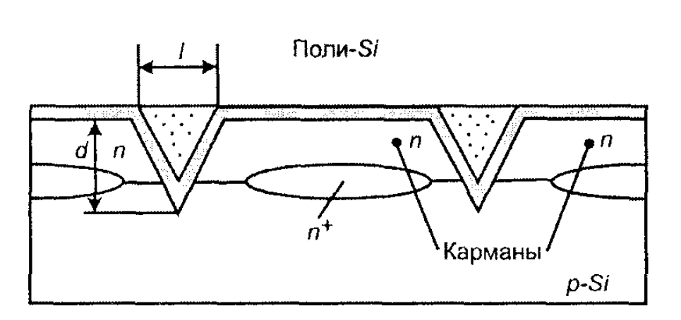
Толық оқшаулау немесе аралас оқшаулау
Бұл оқшаулау диэлектрлік оқшаулауды және кері бағыттағы қосылыс оқшаулауын біріктіреді. Ол төмен паразиттік сыйымдылықты немесе жоғары радиацияға төзімділікті қамтамасыз ету қажет болған жағдайларда қолданылады.
Интеграцияның төмен және орташа дәрежесі бар жартылай өткізгішті ИС-ды құру кезінде кері p-n өтуімен және кремний диоксиді диэлектрлік пленкалармен оқшаулау әдістері кеңінен қолданылады. БИС үшін p-n өткелін және диэлектрлік пленкаларды бір мезгілде қолдану арқылы біріктірілген оқшаулау технологиясы әзірленді.

Slide 9
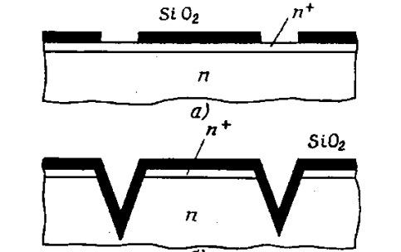
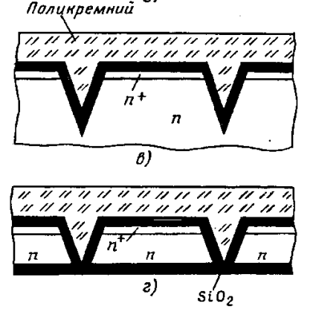
Төменде жіңішке диэлектрлік пленкалармен элементтерді оқшаулау операцияларының реті көрсетілген. Бастапқы n типті кремний пластинасында эпитаксиалды n+ қабаты өсіріледі. Үшбұрышты (V-тәрізді) ойықтар пластинаның бетінде 20–30 мкм тереңдікте анизотропты ою арқылы жасалады. Рельеф беті термиялық тотықтырылады, осылайша қалыңдығы шамамен 1 мкм болатын оқшаулағыш SiO2 пленкасы алынады. Содан кейін SiO2 бетіне қалыңдығы 200–250 мкм жоғары кедергісі бар поликристалды кремний қабаты түседі. Бастапқы n-кремний монокристалы ойықтардың төбелері ашылғанға дейін төменнен ұнтақталады (шлифовка), нәтижесінде SiO2 қабатымен бір-бірінен оқшауланған монокристалды аймақтар (қалталар) пайда болады. Содан кейін бұл қалталарда интегралды схема элементтері жасалады.

Slide 10
Интегралды транзисторлар
Транзисторлар ИС-лардың негізгі элементтері болып табылады. Микросұлбаның құрылымын жүзеге асыру үшін оны жасау процесінде көптеген операцияларды орындау қажет. Басқа элементтер - диодтар, резисторлар және конденсаторлар - жалпы технологиялық процестің жекелеген кезеңдерінде жасалуы мүмкін. Көбінесе n-p-n типті транзисторлар қолданылады, өйткені олардың параметрлерін өндіру кезінде басқару оңайырақ және жиілік сипаттамалары жақсырақ.

Slide 11
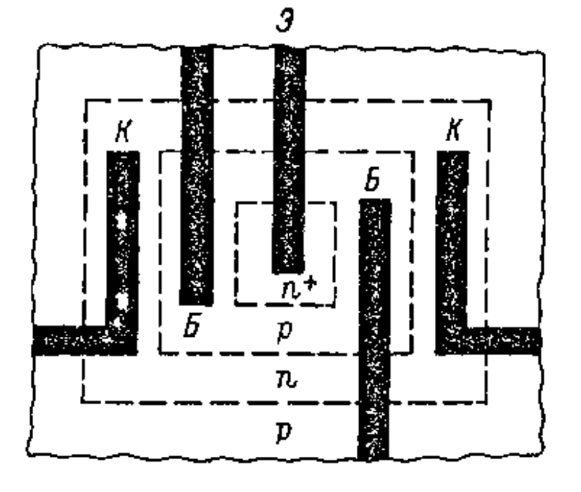
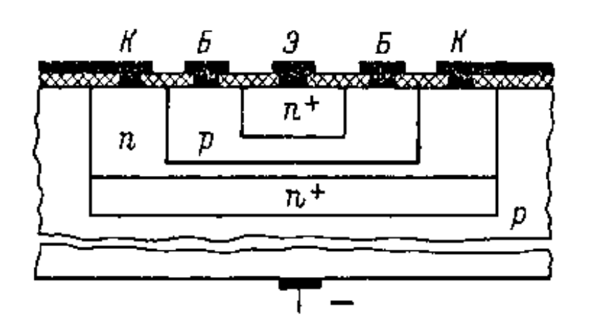
Интегралды биполярлы транзисторлар жазық немесе жазық эпитаксиалды технологияны қолдану арқылы жасалады. Кристалда диффузиялық әдіспен коллекторлық, базалық және эмиттерлік аймақтар құрылады. Транзистордың құрылымы кристалға 15 микроннан аспайды, ал бетіндегі транзистордың сызықтық өлшемдері бірнеше ондаған микрометрден аспайды.

Slide 12
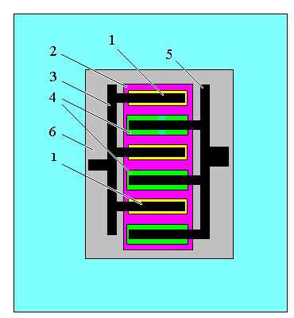
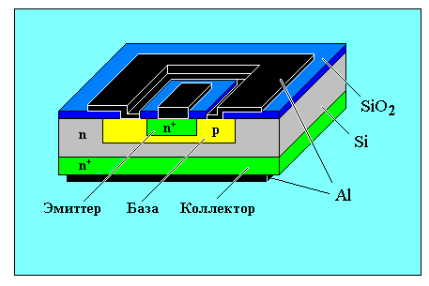
Жартылай өткізгішті ИК-тің биполярлы транзисторларының типтік параметрлері келесідей:
база тоғының КК 200, үзіліс жиілігі 500 МГц-ке дейін, коллектордың сыйымдылығы 0,5 пФ-қа дейін, коллекторлық қосылыс үшін бұзылу кернеуі 50 В-қа дейін, эмиттерлік қосылыс үшін 8 В-қа дейін. Меншікті кедергі n және p қабаттары бірнеше жүз, ал n+ қабаттары үшін 20 Ом*м-ден аспайды.

Slide 13
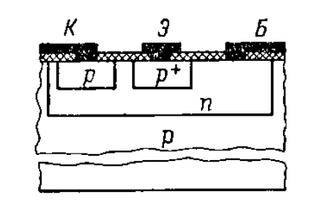
Планарлы технологияны қолдану арқылы жасалған биполярлы транзисторларда эмиттер мен коллектор арқылы негізгі ток тігінен өтеді (егер ИС өзі көлденең орналасқан болса). Тік транзисторлар деп аталатын мұндай транзисторлар негізінен n-p-n түрінен жасалады. Кейбір жағдайларда p-n-p транзисторлары қажет. Олар әдетте тоқ көлденең бағытта өткелдер арқылы өтетіндей құрылымдалған. Бұл транзисторлар көлденең деп аталады. Олар тік транзисторлармен салыстырғанда қалың базаға ие және сәйкесінше кесу жиілігі төмен.
Көлденең p-n-p транзисторы

Slide 14
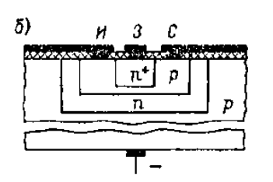
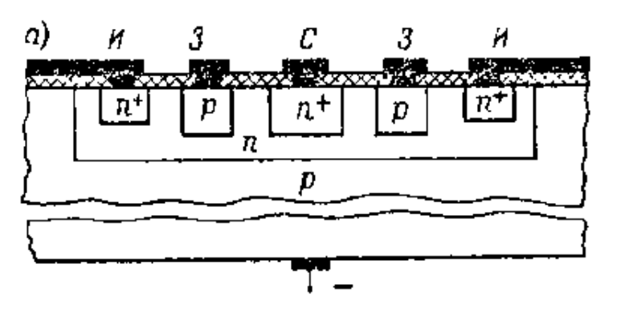
p-n өткелі бар өрістік транзисторлар
«А» суретте n-арналы жазық өрістік транзистордың құрылымын көрсетілген. n-түрінің "қалтасында" n+ типті сток және исток аймақтары және p типті затвор аймағы жасалынған. Сток орталықта орналасқан, затвор оның айналасында.
p-арналы жазық өрістік транзистордың құрылымы да n-p-n-ға сәйкес келеді.

Slide 15
МОП транзисторлар
ИС-дағы биполярлы транзисторлар МОП (МДП) типті транзисторлармен ауыстырылады. Бұл МОП транзисторларының маңызды артықшылықтарына, атап айтқанда
MДП транзисторларының конструкциясы бойынша биполярлы транзисторларға (олардың өлшемдері мен алып жатқан ауданы салыстырмалы түрде шағын, оларды оқшаулаудың қажеті жоқ) және электрлік параметрлеріне (шу деңгейінің төмендігі, шамадан тыс токқа төзімділігі, кіріс кедергісі мен шуға төзімділігі жоғары, төмен қуаттың дисперсиясы, төмен құны). МДП транзистор МДП микросұлбаларының негізгі және жалғыз элементі бола алады. Ол белсенді құрылғылардың (инверторлардағы кілттік транзистор, күшейткіш транзистор) және пассивті элементтердің (инвертордағы жүктеме транзисторы, жады элементіндегі конденсатор) функцияларын орындай алады. Сондықтан, МДП микросұлбаларын жобалау кезінде тек бір элементпен - МДП транзисторымен жұмыс істеуге болады, оның құрылымдық өлшемдері және коммутация тізбегі орындалатын функцияға байланысты болады. Бұл жағдай интеграциялық дәрежеде айтарлықтай артықшылық береді.

Slide 16
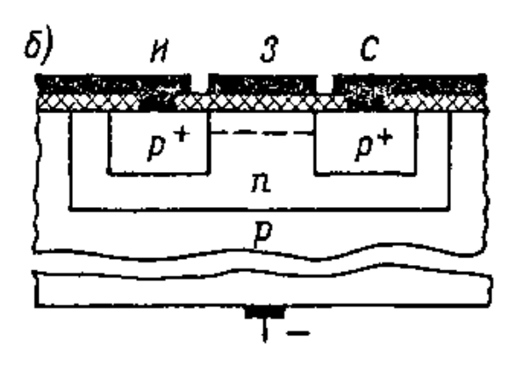
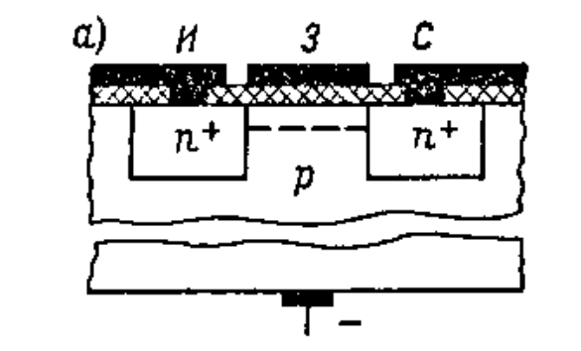
Индукцияланған арнасы бар МДП жасау оңай. Олар үшін p-типті кристалда диффузия арқылы n+ исток пен сток аймақтарды құру ғана қажет.

Slide 17
КМОП (CMOS) транзисторлар
Кейбір ИС-да n- және p-типті арналары бар MOS транзисторларының жұбы қолданылады. Мұндай жұптар комплементарлы транзисторлар (КМОП немесе CMOS) деп аталады. Қосымша транзисторлар кілттік (цифрлық) тізбектерде қолданылады және өте аз ток тұтынуымен және жоғары жылдамдықпен сипатталады.
CMOS құрылымдарының айрықша ерекшелігі қоректендіру және басқару кернеулерінің қарама-қарсы полярлығы болып табылады. Транзисторлардың бұл комбинациясы қуат көзінен жоғары жылдамдықты және өте төмен қуат тұтынуды біріктіруге мүмкіндік береді.

Slide 18
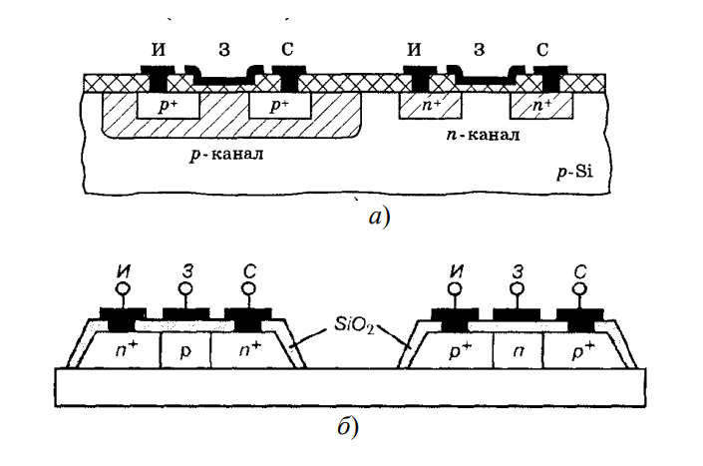
Жартылай өткізгіш кристалда (а) және диэлектрикте (b) жасалған CMOS транзисторлық құрылымдар

Slide 19
Интегралды диодтар
Интегралды схемалардағы диодтар электрлік сигналдарды ауыстырудың, электр тогын түзетудің және сигналдарды тіркеудің бірқатар логикалық функцияларын орындауға арналған. Бұрын ИС диодтары электр өткізгіштігінің әртүрлі типтері бар екі аймақтың құрылымы түрінде, яғни кәдімгі p-n түйісу түрінде жасалған. Соңғы жылдары диод ретінде диодтық қосылымдағы биполярлы транзисторлар қолданылды. Интегралды диод ретінде транзисторлық құрылымның кез келген p-n өтуі, сондай-ақ олардың комбинациясы пайдаланылуы мүмкін. Транзистордың диодтық қосылуының бес нұсқасы бар.

Slide 20
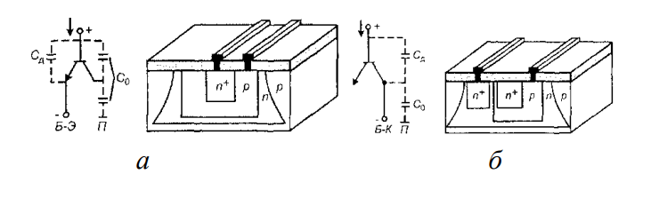
Интегралды биполярлы диодтардың диодтық қосылу схемалары мен конструкциялары
а - база - эмиттер (Б - Э); б - база - коллектор (Б - К) ; Со – анод пен катод арасындағы диодтың сыйымдылығы; Cg - паразитті сыйымдылық; П - подложка

Slide 21
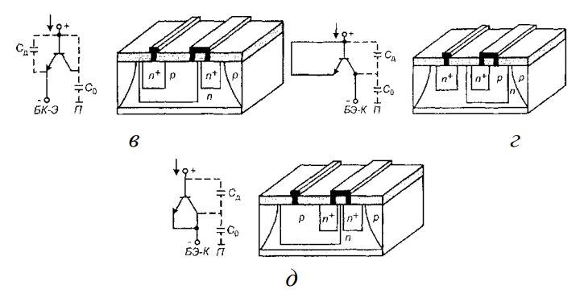
Интегралды биполярлы диодтардың диодтық қосылу схемалары мен конструкциялары
в - база коллектор - эмиттер (БК - Э); г - база эмиттер - коллектор (БЭ - К); д - база - эмиттер коллектор (Б - ЭК)

Slide 22
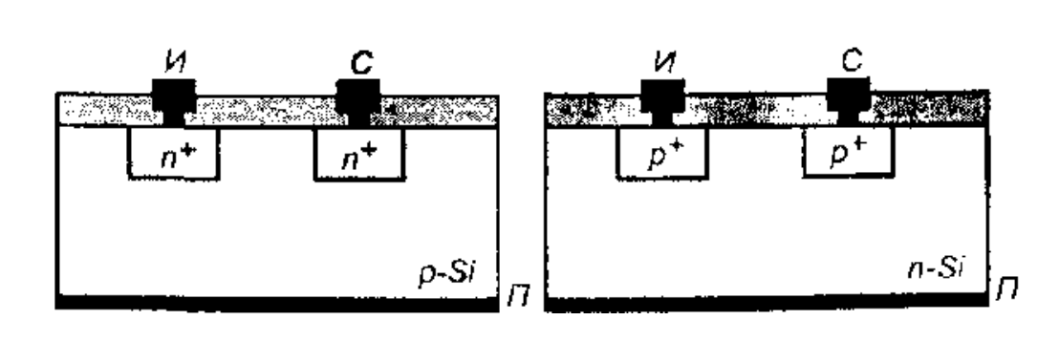
Интегралды МДП-транзисторлы диодтар
Олар электрөткізгіштігінің әртүрлі типіндегі төсемшелерінде индукцияланған арнасы бар p-n-өткізу транзисторлары негізінде қалыптасады.
исток-подложка, сток-подложка негізіндегі интегралды МДП-транзисторлы диодтар

Slide 23
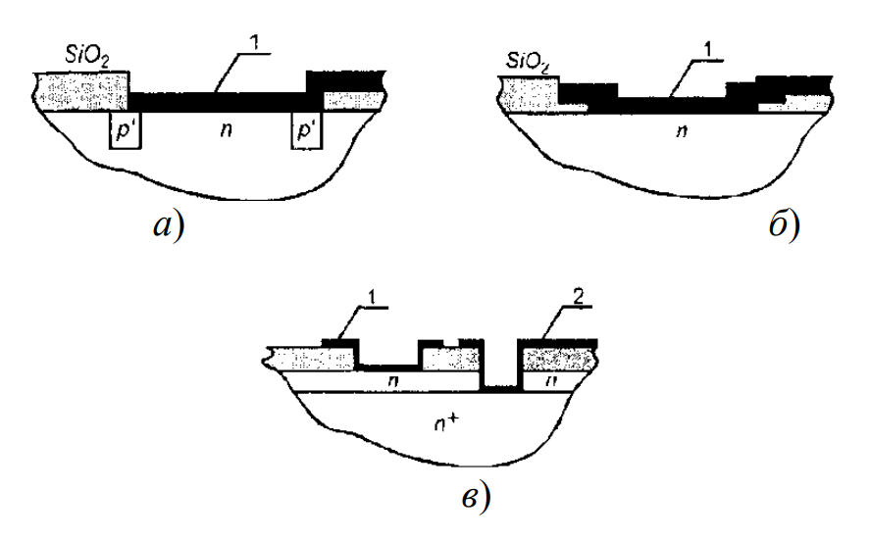
Планарлы Шоттки диоды
Көптеген ИС-ларда p-n өтпелі диодтарға қарағанда кішірек және жылдамырақ Шоттки тосқауыл диодтарын қолданады. Шоттки диодтары – донорлық қоспасы бар кремниймен (10^17 см^-3 кем) легирленген металл контактісі. Суретте жазық Шоттки диодтарының конструкциясы көрсетілген:
Жазық Шоттки диодтары үшін жобалық шешімдер: 1 - Шоттки тосқауылын құрайтын металл; 2 - омдық контактіні құрайтын металл

